Slide 1
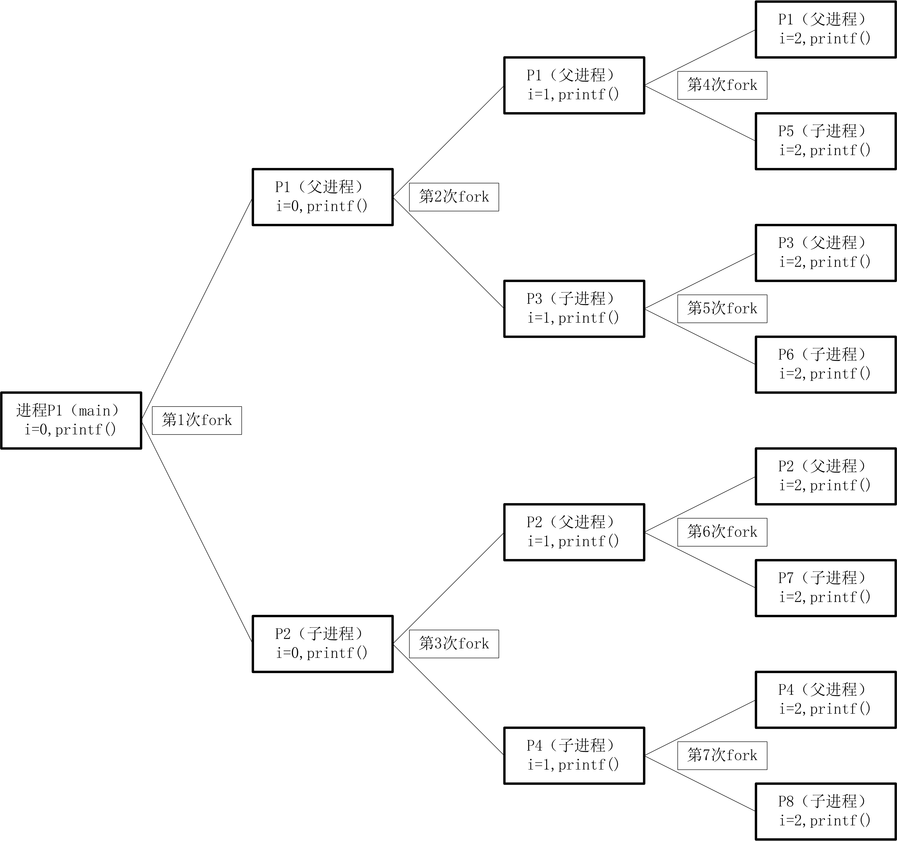
Fork函数
复刻（英语：fork，又译作派生、分支）是UNIX或类UNIX中的分叉函数。
fork系统调用用于创建一个新进程，称为子进程（child process） ，系统调用fork的进程称为父进程（parent process） 。
pid_t fork( void);fork()系统调用不需要参数，成功返回两个值，失败返回一个值：
成功：
0：返回到新创建的子进程，即子进程返回0，表明子进程没有后继结点。
＞0（正数）：返回父进程或调用者，即父进程返回子进程的ID或者说父进程可获得子进程的ID，表明父进程的直接后继是进程号pid为ID的子进程。
失败：返回-1。
形成了创建进程的链表！

Slide 2
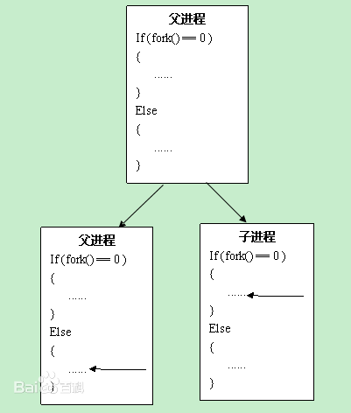
Fork函数
UNIX将复制父进程的地址空间内容（存储空间）给子进程，因此，子进程有了独立的地址空间。所以子进程是父进程的副本，它将获得父进程数据空间、堆、栈等资源的副本（注意只是分配一份资源副本，而没有涉及调度），这意味着父子进程间不共享这些存储空间。
为什么fork会返回两次？
由于子进程在复制时复制了父进程的堆栈段，所以两个进程都停留在fork函数中，等待返回。因此fork函数会返回两次，一次是在父进程中返回，另一次是在子进程中返回，这两次的返回值是不一样的。过程如下图。
因此我们可以通过fork返回的值来判断当前进程是子进程还是父进程。

Slide 3
Fork函数
调用fork之后，数据、堆、栈有两份，代码仍然为一份。但是这个代码段成为两个进程的共享代码段都从fork函数中返回，箭头表示各自的执行处。当父子进程有一个想要修改数据或者堆栈时，两个进程真正分裂。
创建新的子进程后，由于父子进程使用相同的pc（程序计数器），相同的CPU寄存器，在父进程中使用的相同打开文件，所以两个进程将执行fork()系统调用之后的下一条指令。
或者说，fork是把进程当前的情况拷贝一份（从fork处后开始，fork处前是什么样的状态，就是什么样的状态，因为父进程已经被执行到fork此处了，fork前的状态已经确定了）。

Slide 4
Fork函数
调度：父子进程可以并发（单CPU）或并行（多CPU）执行，但父子进程调度次序存在不确定性，运行的结果也存在不确定性（所有进程整体运行结果不确定，但每个进程的运行结果是确定的）。
因为创建进程与进程的调度是两码事（参见进程状态转换图），因此，在不同的UNIX (类UNIX)系统下，我们无法确定fork之后是子进程先运行还是父进程先运行，这依赖于系统的实现。

Slide 5
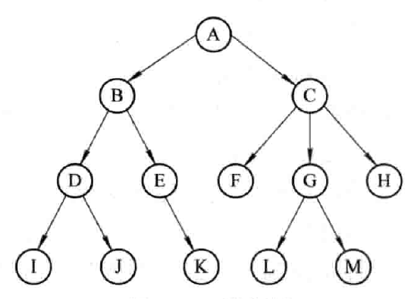
Fork函数
进程树：由于父子进程调度次序的不确定性，当某个子进程的父进程先执行完毕时，此时该进程的父进程ID会改变，也就是说进程树会随着进程执行的情况而动态地发生改变，即进程之间的前驱后继关系会随着进程的执行而动态地发生变化，这也依赖于系统的实现。

Slide 6
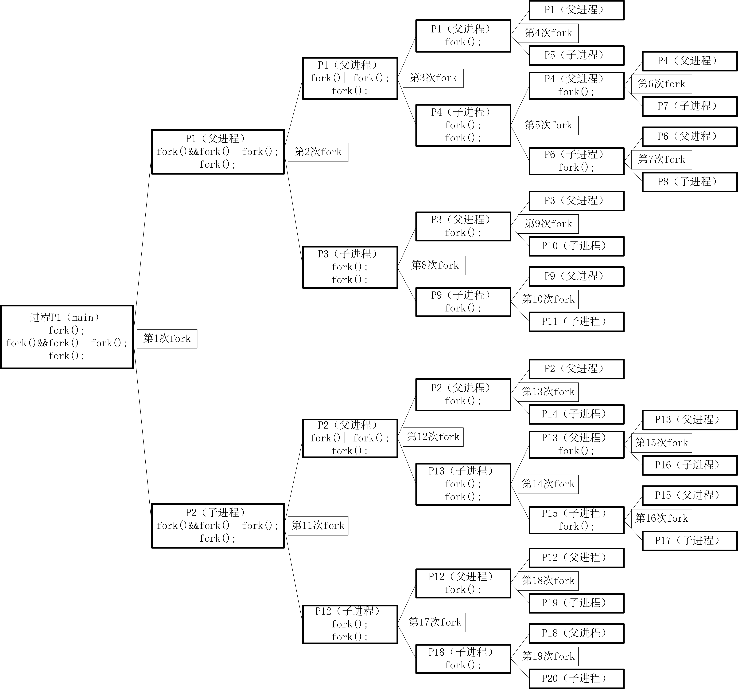
Fork逻辑判断
fork();
fork() && fork() || fork();
fork();

Slide 7
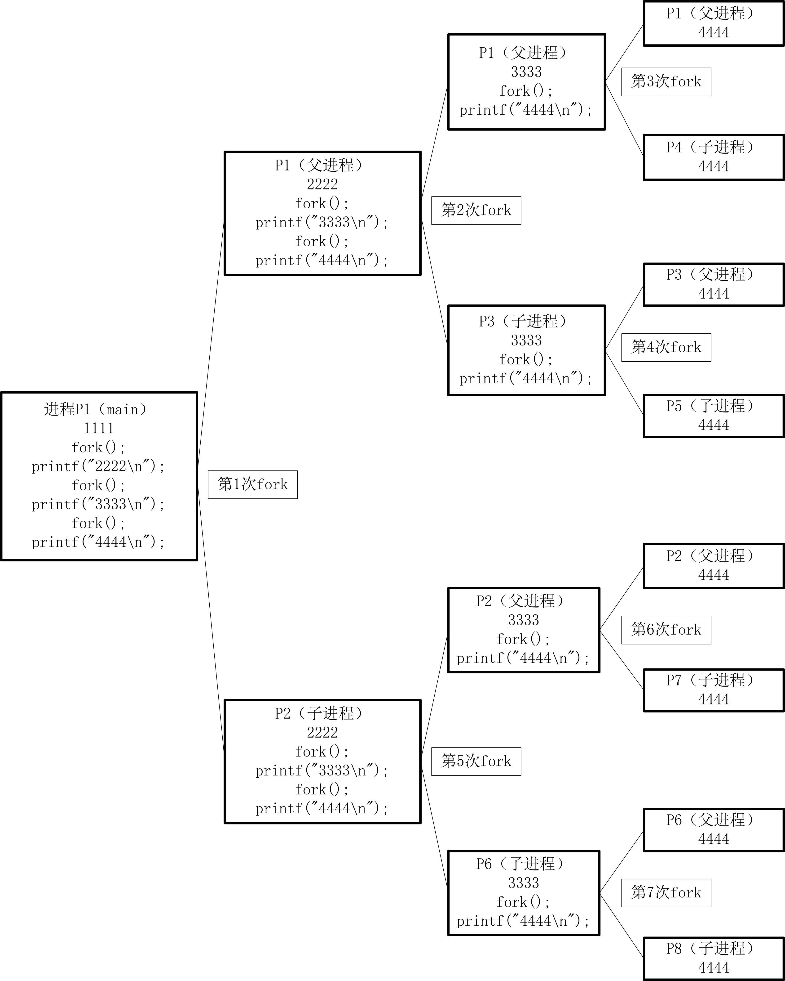
Fork顺序打印
printf("1111\n");
fork();
printf("2222\n");
fork();
printf("3333\n");
fork();
printf("4444\n");

Slide 8
Fork函数
fork函数的特点概括起来就是“调用一次，返回两次”，在父进程中调用一次，在父进程和子进程中各返回一次。
fork的另一个特性是所有由父进程打开的描述符都被复制到子进程中。父、子进程中相同编号的文件描述符在内核中指向同一个file结构体，也就是说，file结构体的引用计数要增加。
https://blog.csdn.net/jason314/article/details/5640969

Slide 9
Thank you

